Slide 1
Desarrollo de Aplicaciones Web
Unidad 6 – Programación web en el servidor

Slide 2
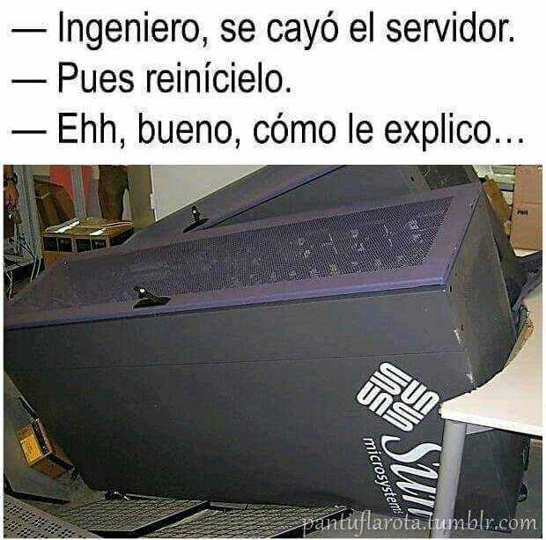

Slide 3
Servidor

Slide 4
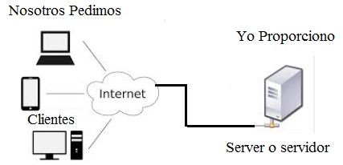
Servidor
Software
Hardware
Programa que suministra servicios a los usuarios o terminales que lo solicitan
Equipo que pone recursos a disposición de la red mediante el programa.
También conocido como host.

Slide 5
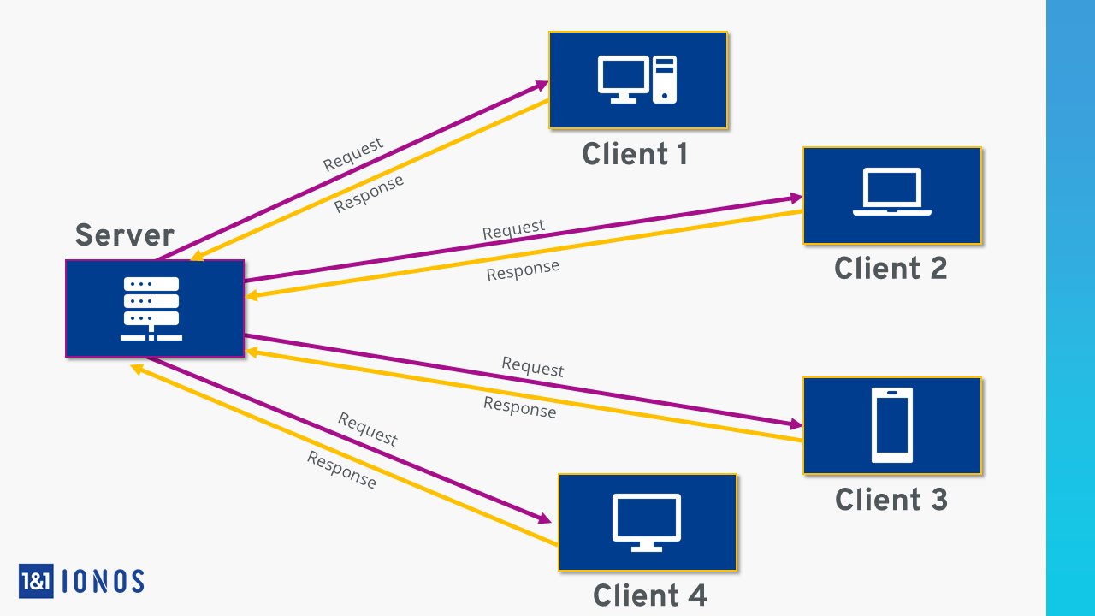
¿Cómo funciona?
Cliente-servidor
Distribución de tareas
Respuestas independientes
Servicio
Permanentemente en espera de peticiones
Recursos
Archivos, datos o servicios
Protocolo
SMTP, HTTP, FTP
Cliente
Navegador web, correo electrónico

Slide 6
Tipos de servidores
Notes:
SMTP – enviar
IMAP – POP3 - recepción

Slide 7
Servidor web

Slide 8
¿Qué es un servidor web?
Programa que contesta y genera la respuesta HTTP a las peticiones de recursos web por parte del cliente
Trabajo básico:
Conexión con el cliente
Mensajería HTTP
Trabajo avanzado
Hilos por conexión
Contenido dinámico
Cacheo

Slide 9
Partes de una dirección web y enlaces

Slide 10
URL
Uniform Resource Locator
Protocolo (http, https, ftp)
Servidor o Host
subdominio + dominio (SLD|TLD) o IP
Puerto
Ruta
Path o Directorio virtual
Consulta
Query String
Información adicional para el servidor
Parámetros: clave=valor
Separados por &
Fragmento
Identificación de parte de otro recurso
Parte de un documento HTML
Caracteres
ASCII | Intactos
Espacios en blanco | +
Especiales (tildes) | %<hexadecimal>
Notes:
Subdominio: video
Dominio: google
SecondLevelDomain: co.uk
TopLevelDomain: uk

Slide 11
Protocolo HTTP
Descripción
Paquetes: Solicitud y Respuestas

Slide 12
Protocolo HTTP
HyperText Transfer Protocol
Protocolo de red
Transferencia los archivos y recursos que forman parte de la World Wide Web
Los archivos se denominan recursos.
Archivos HTML, imágenes, sonidos, etc...
Utiliza a TCP como medio de transporte.
Puerto TCP 80
Recursos de la WWW
Un recurso es información que puede identificarse a través de un URL.
Archivos o datos generados dinámicamente.

Slide 13
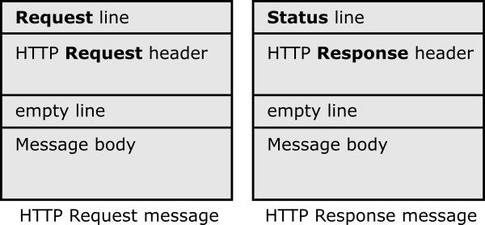
HTTP
Los mensajes HTTP pueden ser:
Solicitudes
Respuestas
Tanto las solicitudes como las respuestas utilizan el formato genérico de e-mails RFC-822 (Mensajes de Texto)
Ambos tipos de mensajes consisten de
Una línea inicial
Cero o más encabezados (headers)
Una línea en blanco
Un cuerpo del mensaje (opcional, ej. archivo, datos de una consulta).

Slide 15
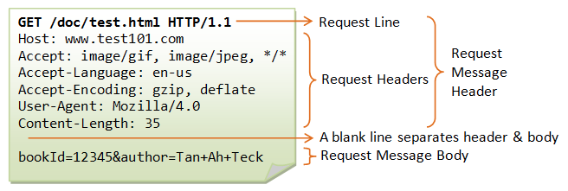
Solicitud HTTP
Utiliza el modelo cliente/servidor.
Cliente HTTP abre una conexión hacia un servidor HTTP
Utiliza el puerto 80 que es el puerto por defecto
Cliente envía un mensaje de petición (request)

Slide 17
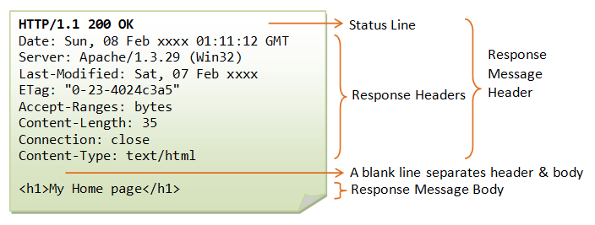
Respuestas HTTP
Utiliza el modelo cliente/servidor.
Servidor envía un mensaje de respuesta el cual contiene el recurso que se solicitado y cierra la conexión.
Response message
El protocolo es stateless

Slide 18
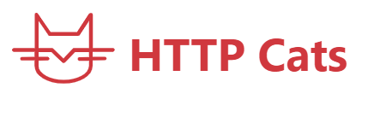
Códigos de Estado
Respuesta abreviada
1XX Respuestas informativas
2XX Peticiones correctas
3XX Redirecciones
4XX Errores del cliente
5XX Errores de servidor

Slide 19
Formularios

Slide 20
Formularios
Envío de datos del cliente al servidor
Existen dos métodos HTTP más comunes: GET y POST.
Action: ¿Quién responde?
POST
Intacta la URL
Parámetros: Cuerpo de la solicitud HTTP
GET
Cambia el URL
Parámetros: ?<cadena_consulta>

Slide 21
Arquitectura

Slide 22
Plataformas y tecnologías

Slide 23
Rendimiento, escalabilidad y disponibilidad

